Slide 1
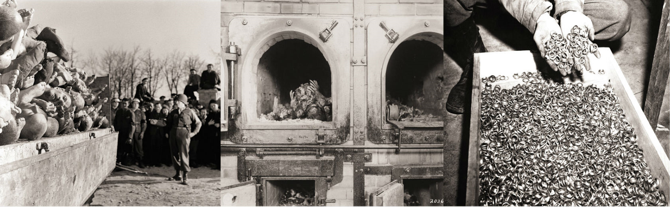
Концентрационные лагеря Третьего рейха
Автор работы:
Цедрик Елена Станиславовна,
преподаватель русского языка
и литературы ФГКОУ «ППКУ»

Slide 2
Третий рейх
Тре́тий рейх — неофициальное название Германского рейха с 24 марта 1933 по 23 мая 1945 года, когда Германия находилась под властью Национал-социалистической немецкой рабочей партии (НСДАП).
Германия в этот период представляла собой тоталитарное государство с однопартийной системой и доминирующей идеологией (национал-социализмом).
Третий рейх неразрывно связан с личностью лидера НСДАП Адольфа Гитлера, который был бессменным главой государства (официальный титул — «фюрер и рейхсканцлер») вплоть до своей смерти 30 апреля 1945 года.

Slide 3
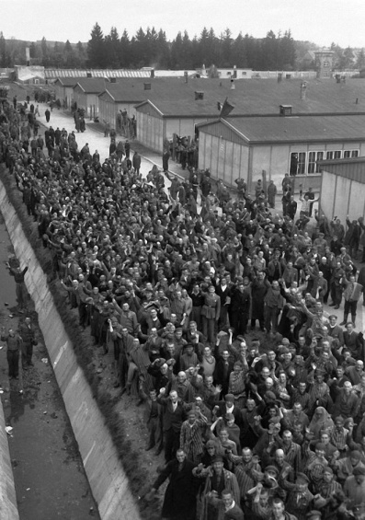

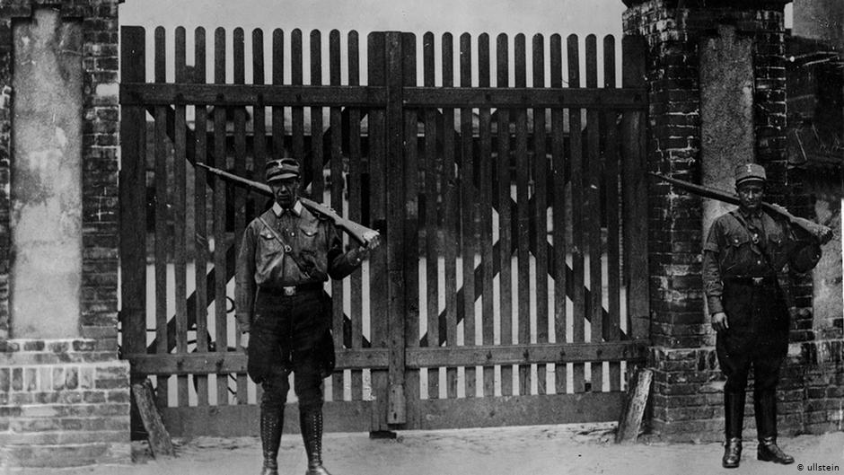
Размах террора
30 тысяч лагерей для принудительной рабочей силы
1150 еврейских гетто
980 концлагерей
1000 лагерей для военнопленных и интернированных
Места принудительного заключения:
пересыльные и сборные лагеря
"сортировочные пункты»

Slide 4
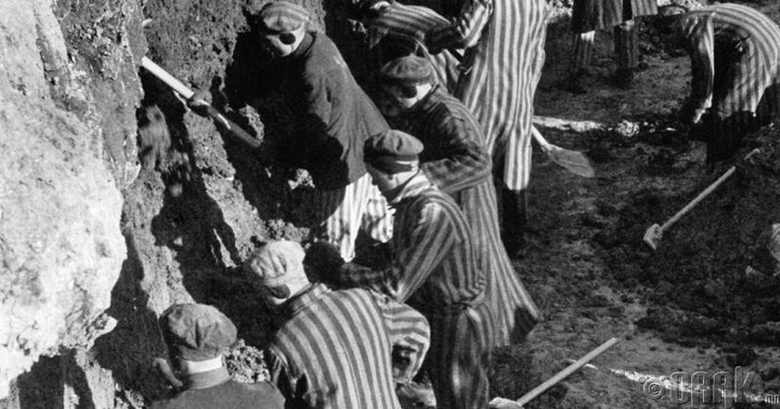
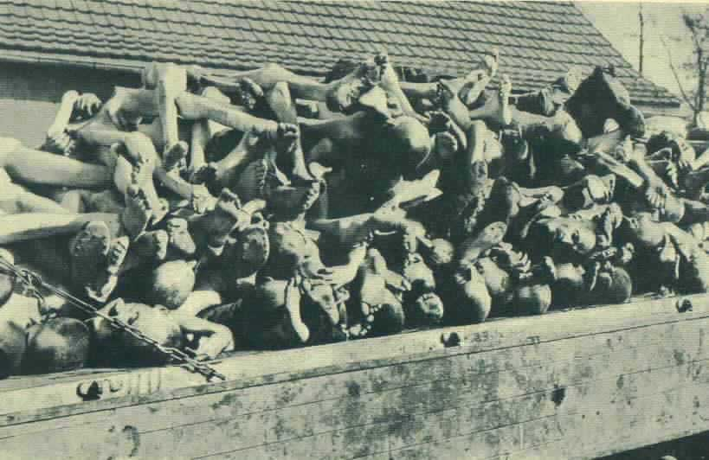
Концентрационные лагеря -
места заключения политических противников правящих классов в капиталистических странах. Отличаются особо тяжким режимом. Особенно большое распространение получили после прихода фашистской власти в Германии (1933 год).
В годы Второй мировой войны система концлагерей была распространена в оккупированных фашистской Германией странах и превращена в инструмент массовых репрессий и геноцида.

Slide 5
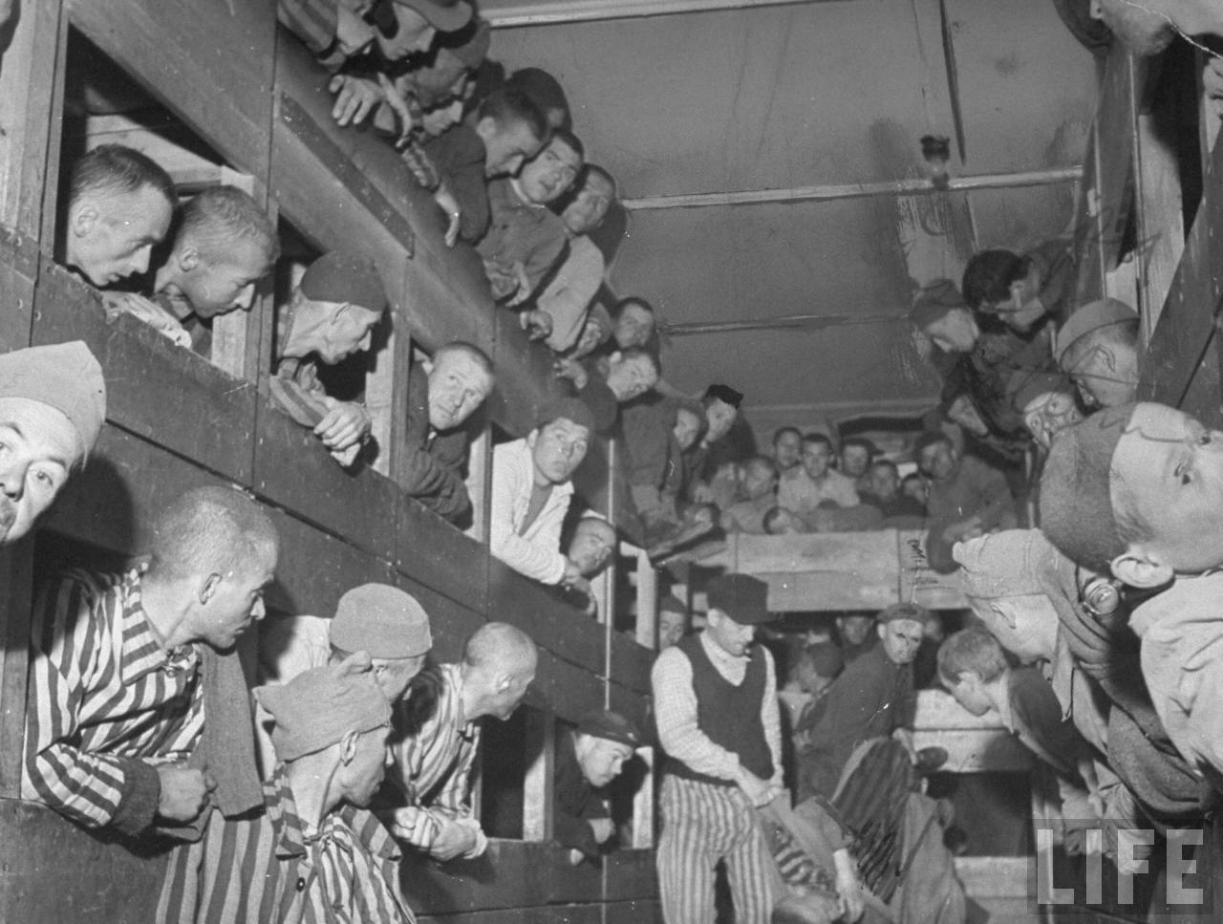
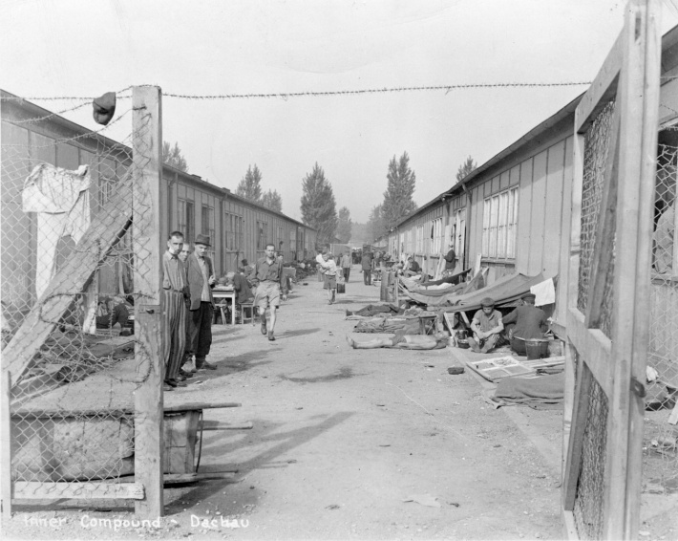
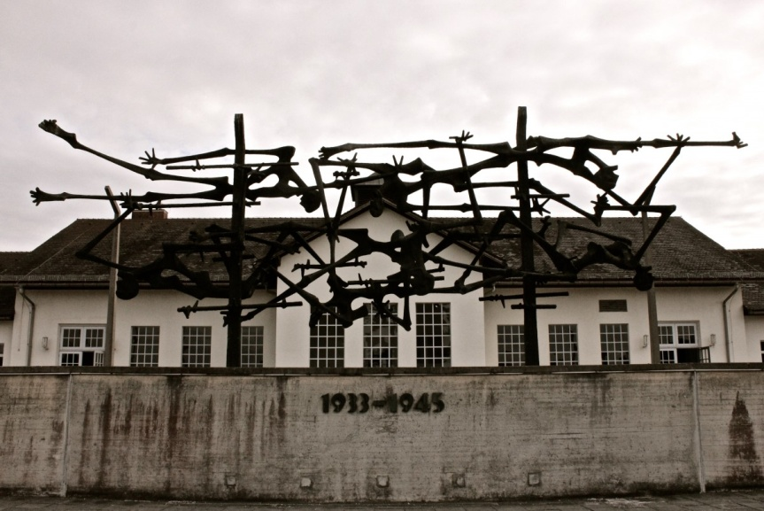
Дахау
Основан 22 марта 1933 года в Дахау, неподалеку от Мюнхена.
Даха́у - один из первых концентрационных лагерей на территории Германии.
Во время 2-ой мировой войны в Дахау содержались участники антифашистского движения Сопротивления и военнопленные из многих стан Европы. Через Дахау прошло 250 тыс. узников из 24 стран, из которых около 70 тыс. погибли, в том числе 12 тыс. советских граждан.

Slide 6
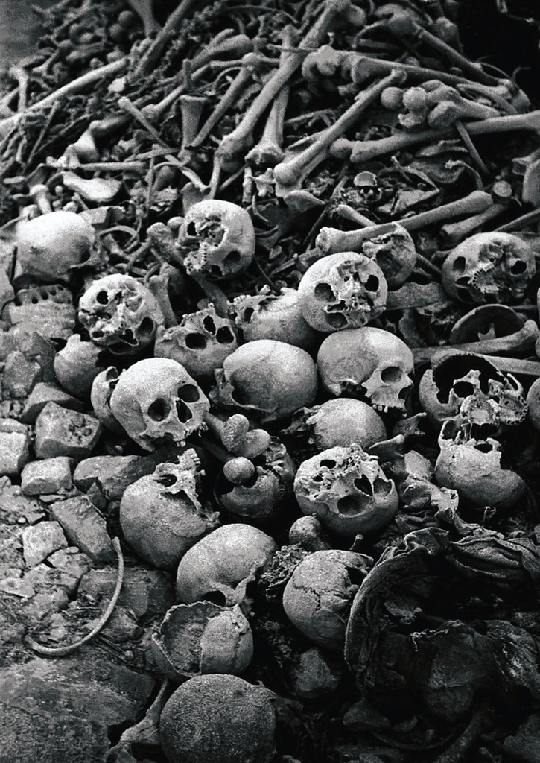
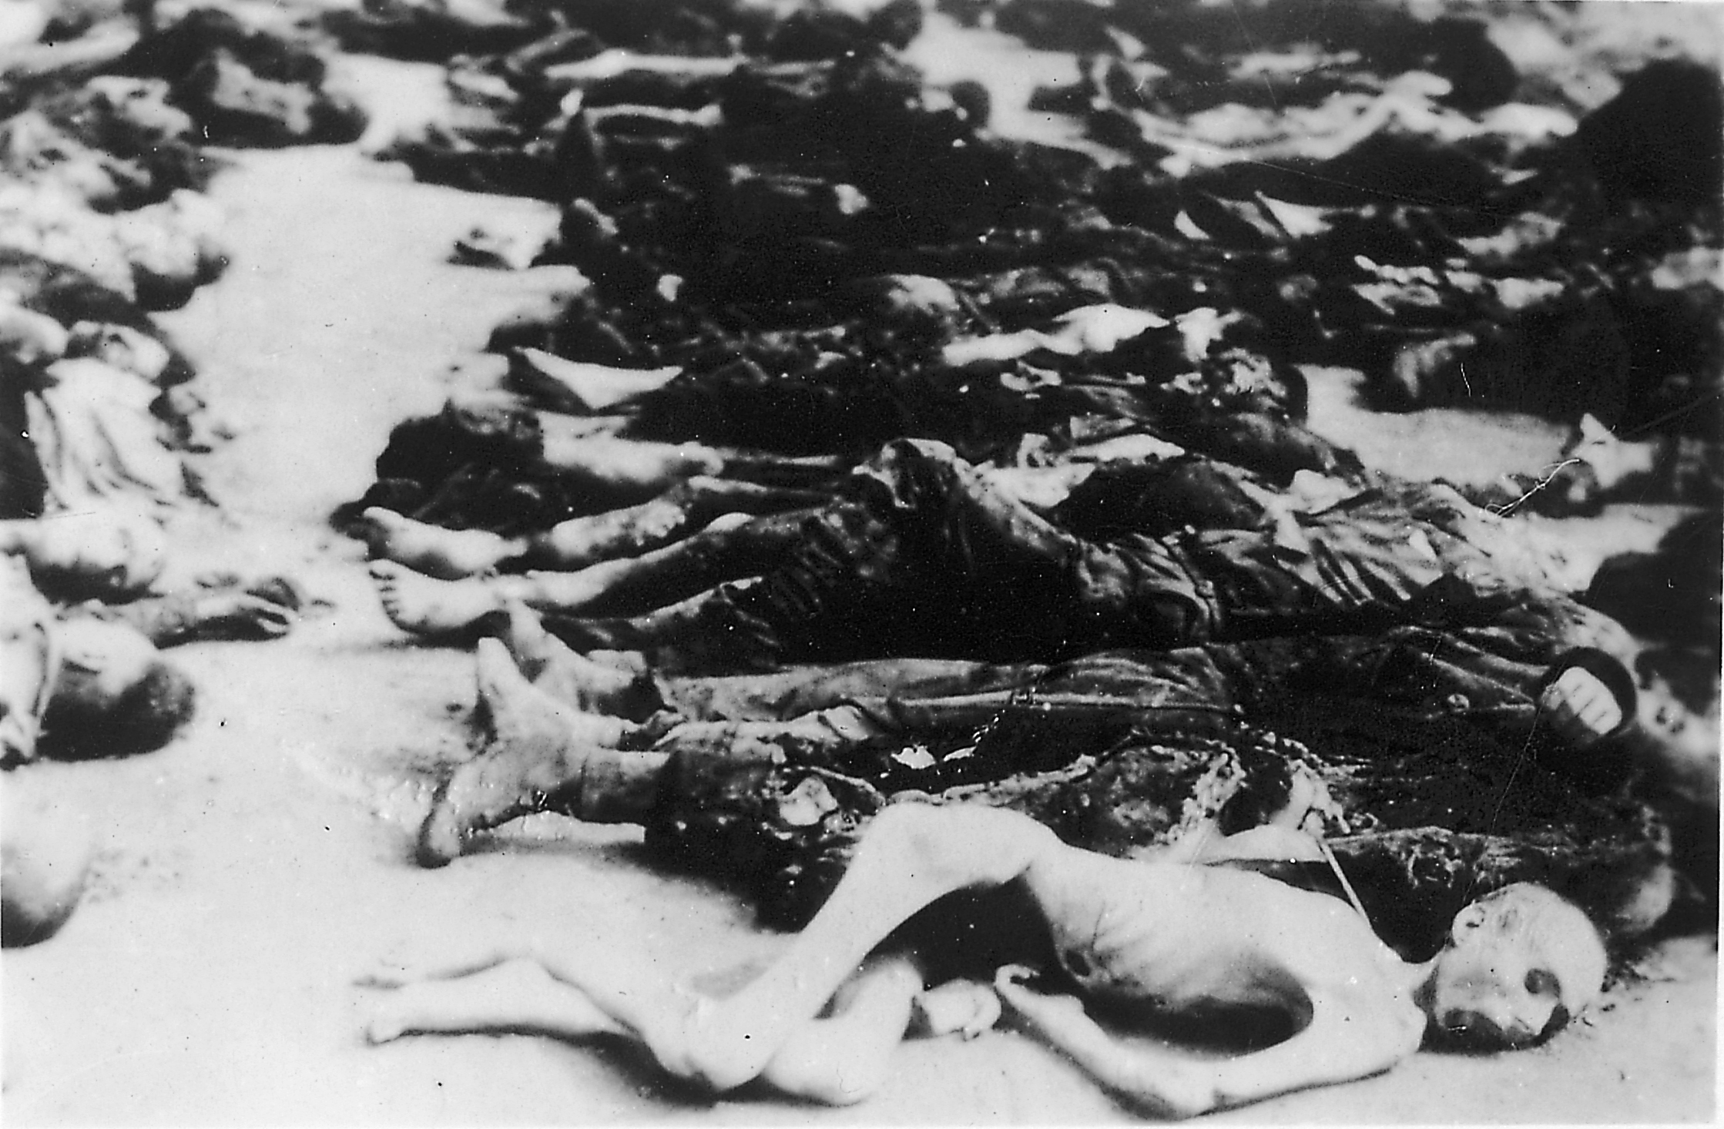
Бухенвальд (нем. Buchenwald — «буковый лес»)
БУХЕНВАЛЬД – один из крупнейших концлагерей фашистской Германии (1937-1945) близ города Веймара (Германия). За 8 лет через Бухенвальд прошло 239 тысяч человек. Всего в нем уничтожено более 56 тыс. человек.

Slide 7
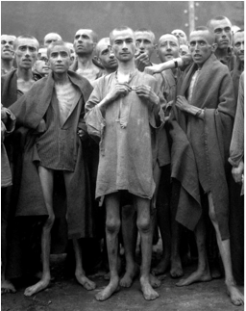
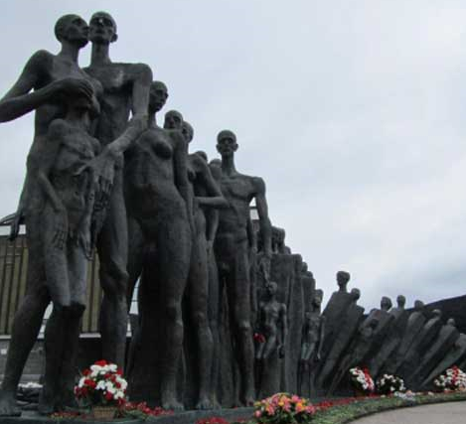
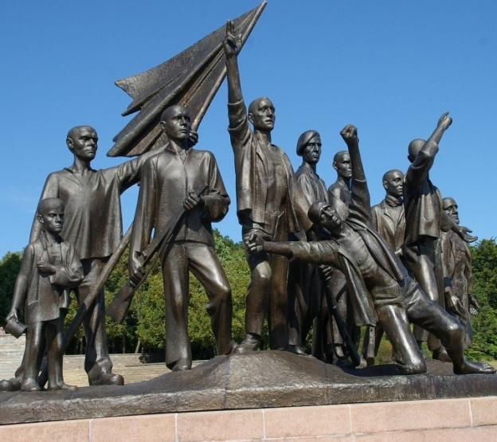
Несмотря на террор, в Бухенвальде существовали антифашистские группы сопротивления. 11 апреля 1945 в лагере вспыхнуло восстание. На территорию Бухенвальда вступили части американской армии, поддержавшие антифашистов. Было освобождено более 20 тыс. узников, в том числе 900 детей. В 1958 году на территории Бухенвальда открыт мемориальный комплекс.

Slide 8
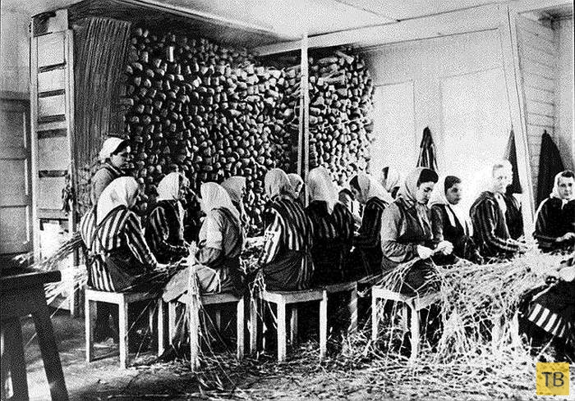
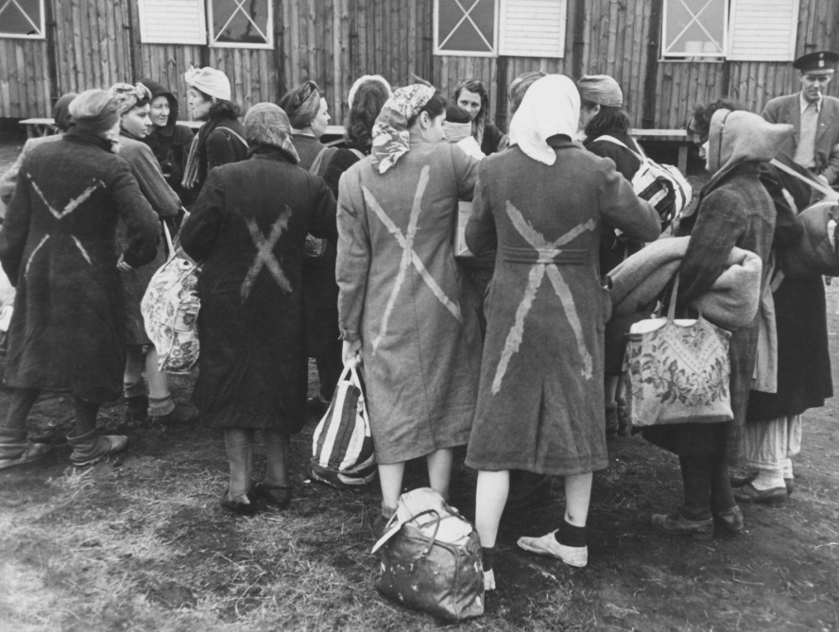
Равенсбрюк
Женский концлагерь в фашистской Германии близ города Фюрстенберг (1936-1945). Через Равенсбрюк прошло 132 тыс. женщин и несколько сотен детей из 23 стран Европы. Средняя продолжительность жизни в лагере составляла 9 месяцев. Всего в Равенсбрюке уничтожено 93 тыс. человек, в том числе много детей.

Slide 9
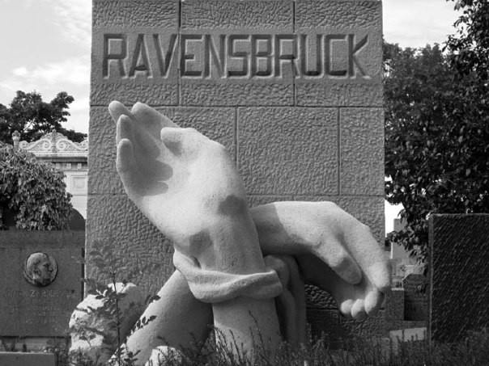
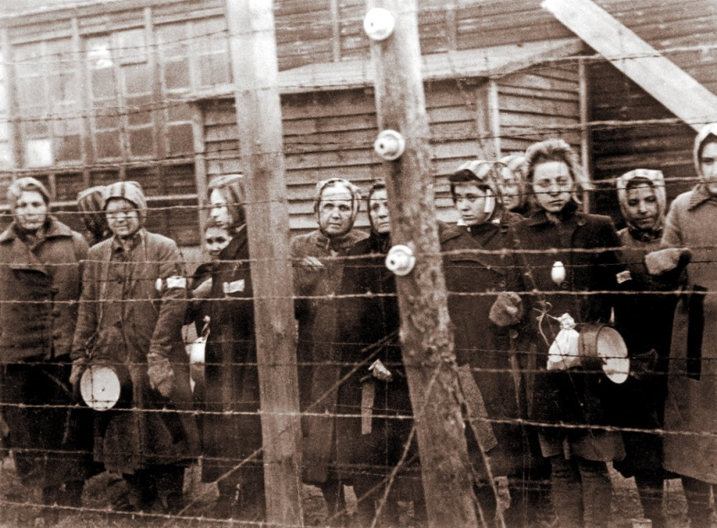
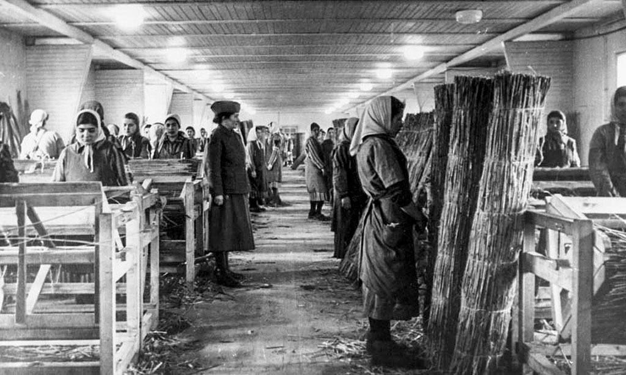
В Равенсбрюке были созданы антифашистские группы сопротивления. 30 апреля 1945 Советская Армия освободила
около 3 тыс. заключенных, оставшихся в лагере. Около 20 тыс. человек были освобождены 1 мая на пути к Любеку. В 1959 на территории бывшего лагеря открыт мемориальный музей и воздвигнут монумент в память жертв фашистcкого террора.

Slide 10
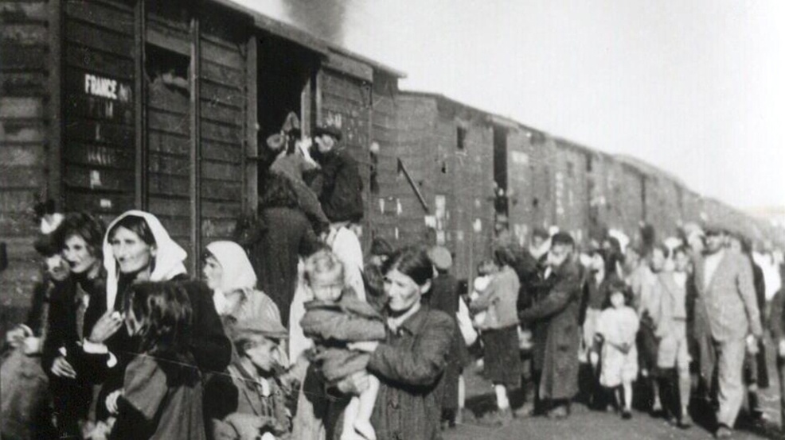
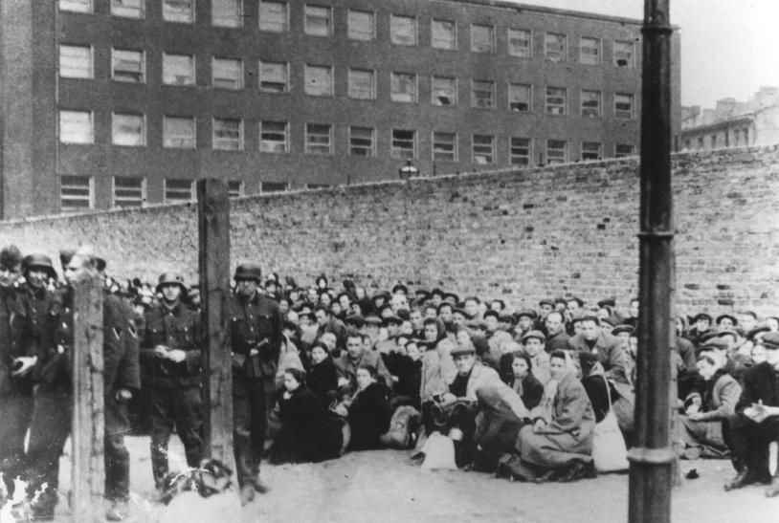
Треблинка (Польша)
ТРЕБЛИНКА - немецко-фашистский “лагерь смерти”.
В Треблинке 1 (1941-1944, так назывался трудовой лагерь) погибло около 10 тыс. человек.
В Треблинке 2 (1942-1943, лагерь уничтожения) – около 800 тыс. человек.
В августе 1943 в Треблинке 2 фашистами было подавлено восстание узников. После войны на месте лагеря создан памятник-мавзолей и символическое кладбище.

Slide 11
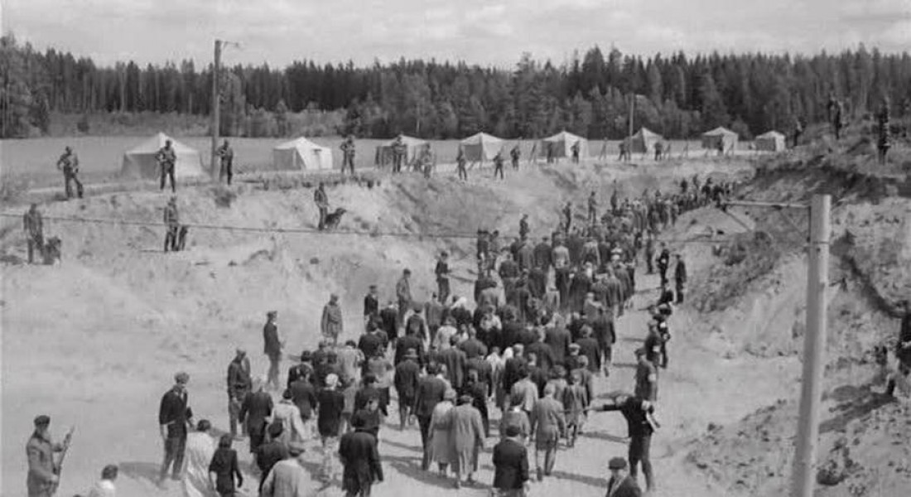
Бабий Яр
БАБИЙ ЯР - овраг на северо-западной окраине Киева, где в конце сентября 1941 немецко-фашистские оккупанты расстреляли около 50-70 тысяч мирных жителей, главным образом евреев.

Slide 12
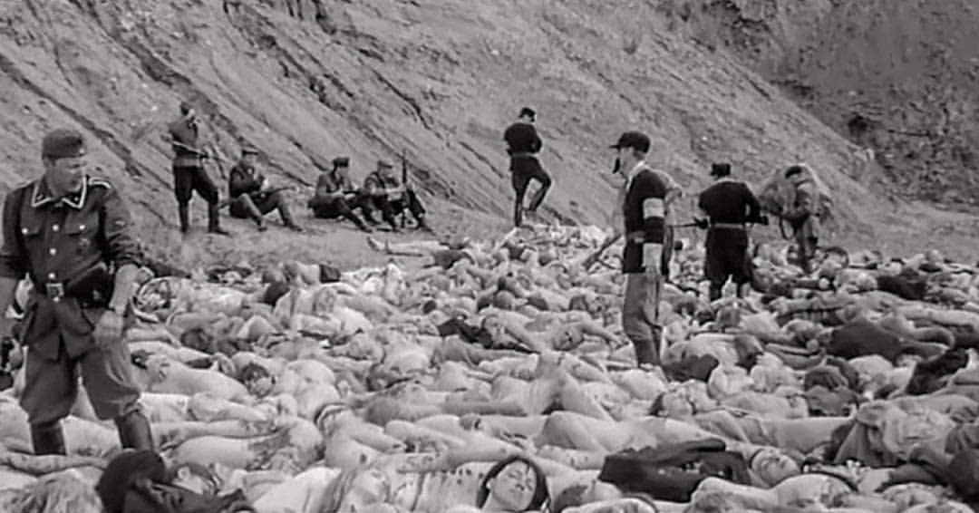
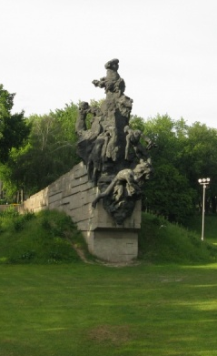
В 1941-1943 в районе Бабьего Яра функционировал Сырецкий лагерь смерти, в котором были заключены коммунисты, комсомольцы, подпольщики, советские военнопленные и другие советские граждане. Всего в Бабьем Яру уничтожено свыше 100 тысяч человек. На месте расстрела советских пленных установлен памятник.

Slide 13
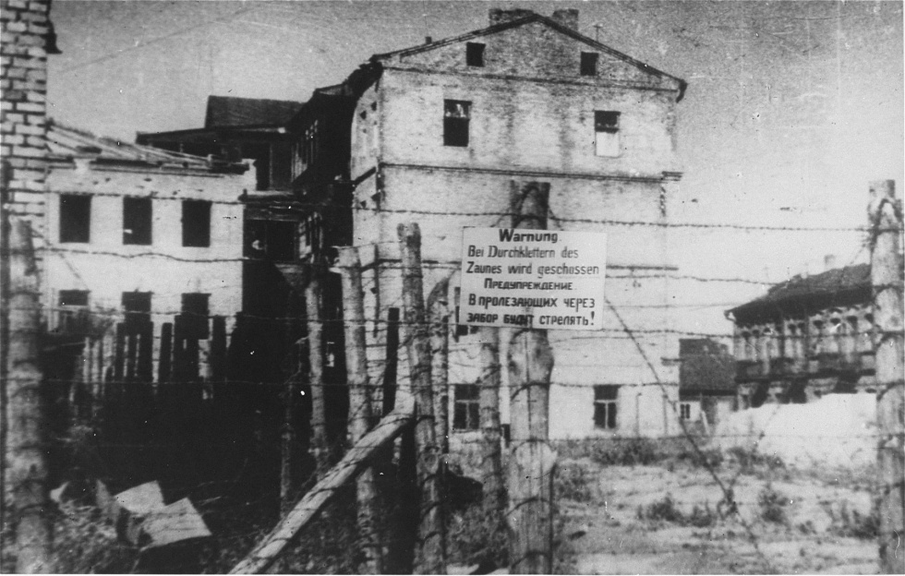
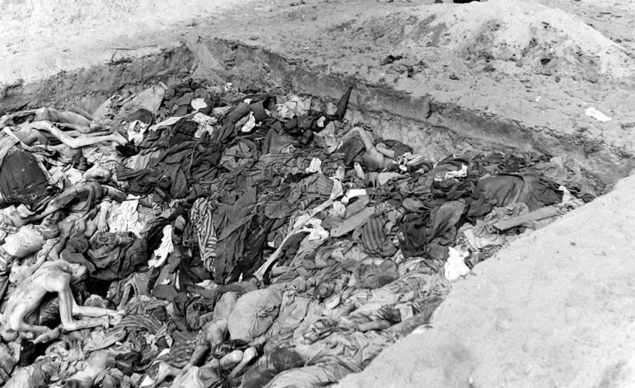
Малый Тростенец (Белоруссия)
«Тростенец» объединяет несколько мест массового уничтожения людей:
урочище Благовщина — место массовых расстрелов;
собственно лагерь — рядом с деревней Малый Тростенец в 10 км от Минска по Могилёвскому шоссе;
урочище Шашковка — место массового сожжения людей.

Slide 14
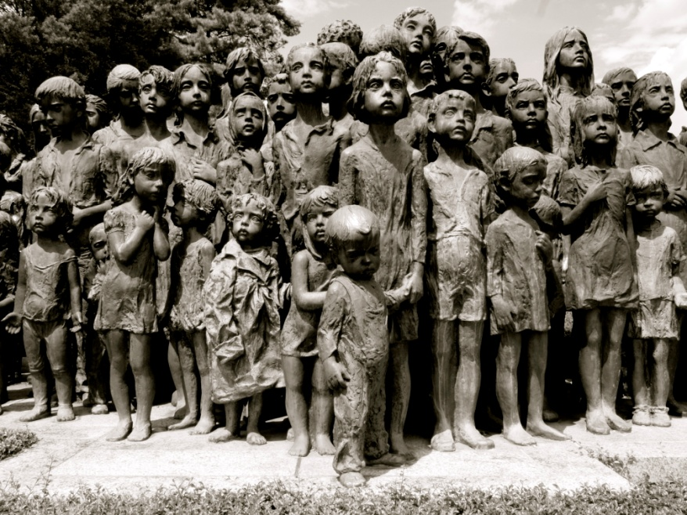
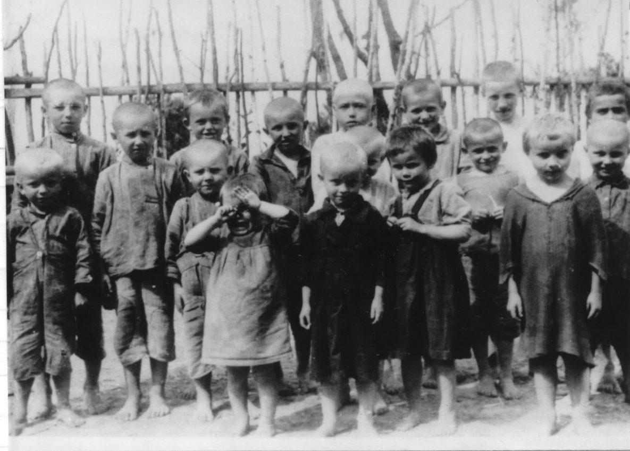
Саласпилс (Латвия)
Са́ласпилс (концлагерь «Куртенгоф») — концентрационный лагерь, созданный во время Второй мировой войны на территории оккупированной нацистской Германией Латвии. Очень большой процент заключенных лагеря составляли дети.
Как правило, над ними проводились медицинские эксперименты. Однако наиболее кощунственным является то, что детей использовали как живые резервуары крови, которую при необходимости откачивали из них для нужд раненых немецких солдат.

Slide 15
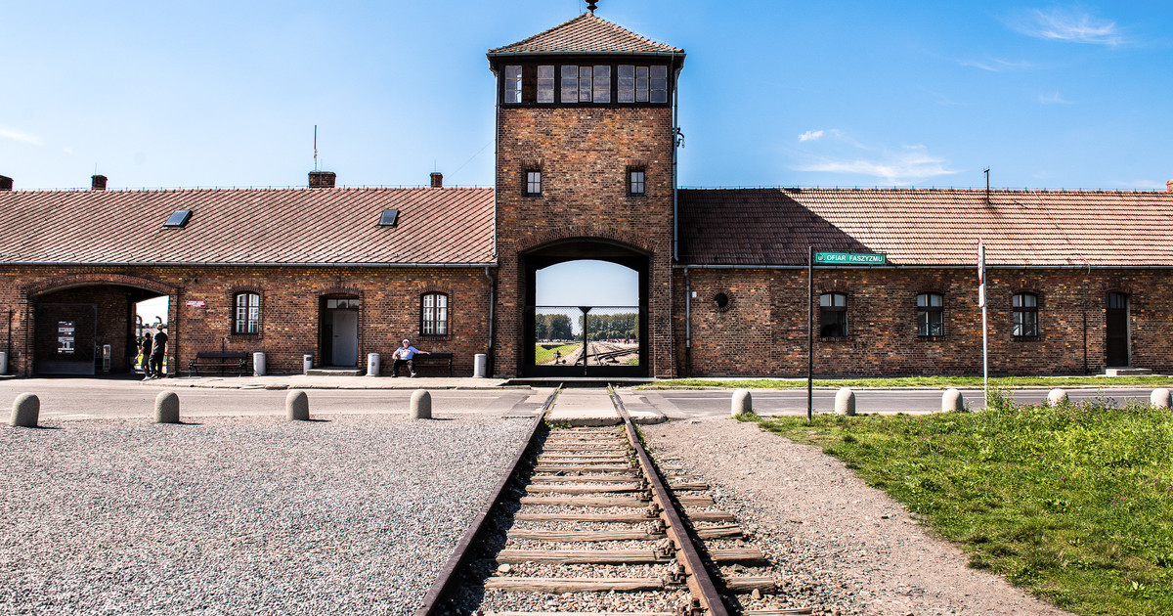
Освенцим (Польша)
Немецкое название «Аушвиц»
Основан 20 мая 1940 года

Slide 16
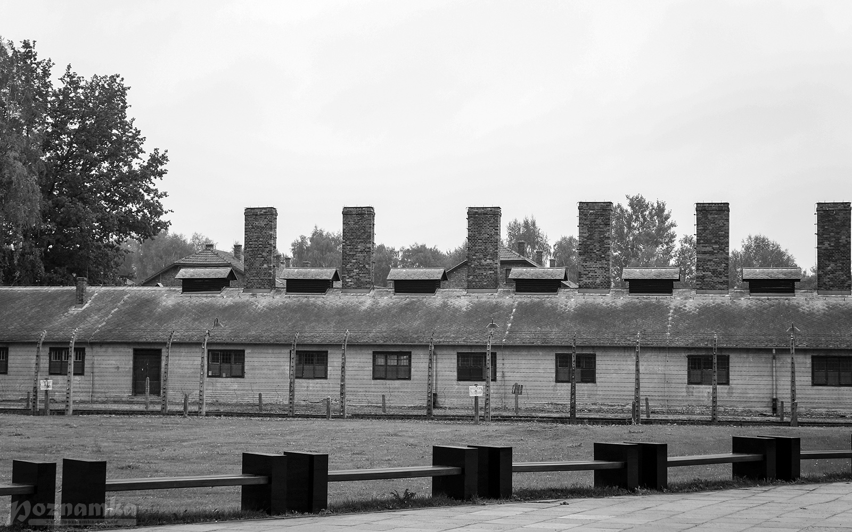
Освенцим – фабрика смерти
С 1940 по 1945 г.г. уничтожено свыше 1 млн. 100 тысяч человек, из них 90% - евреи

Slide 17
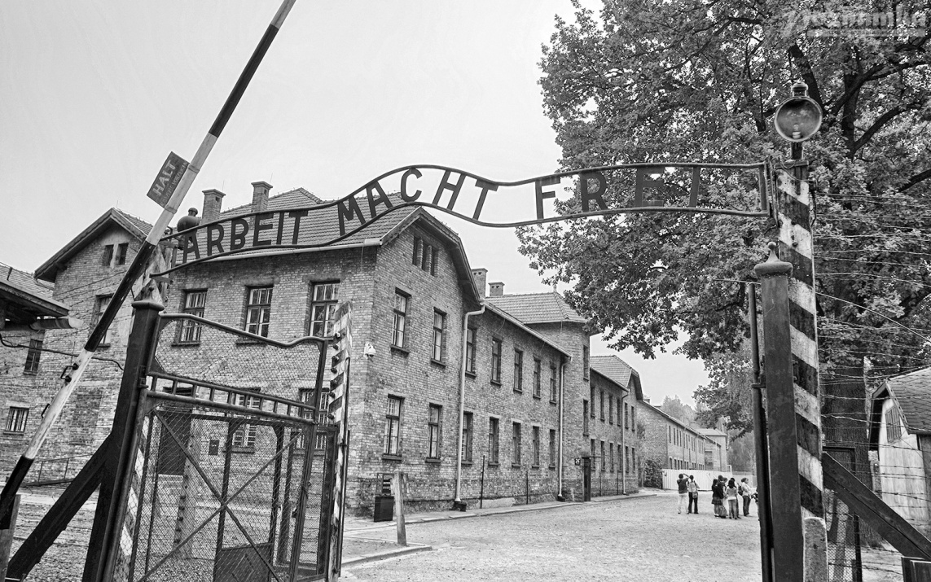
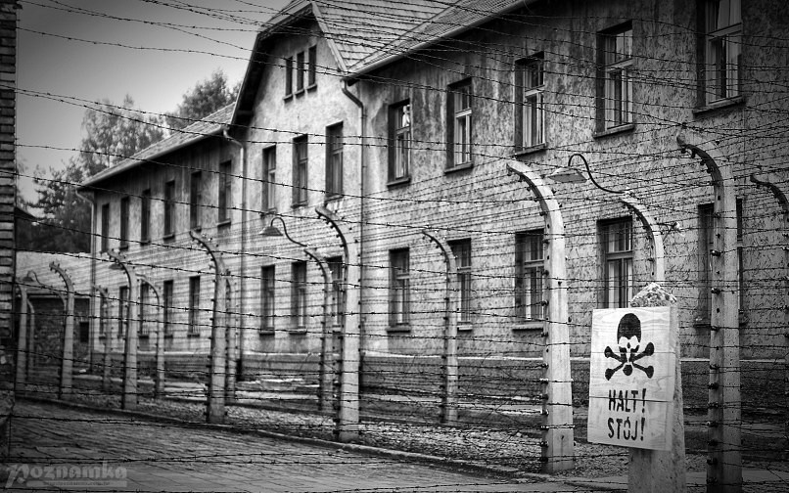
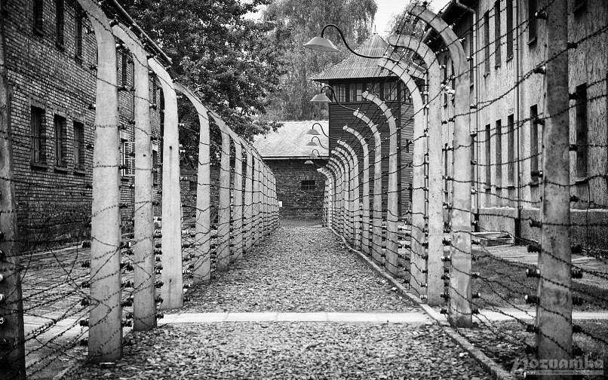
Надпись на входом в лагерь
на немецком языке «ARBEIT
MACHT FREI» («Труд делает
свободным»).
Вся территория лагеря обнесена
двойным забором с колючей
проволокой, которая находилась
под напряжением.

Slide 18
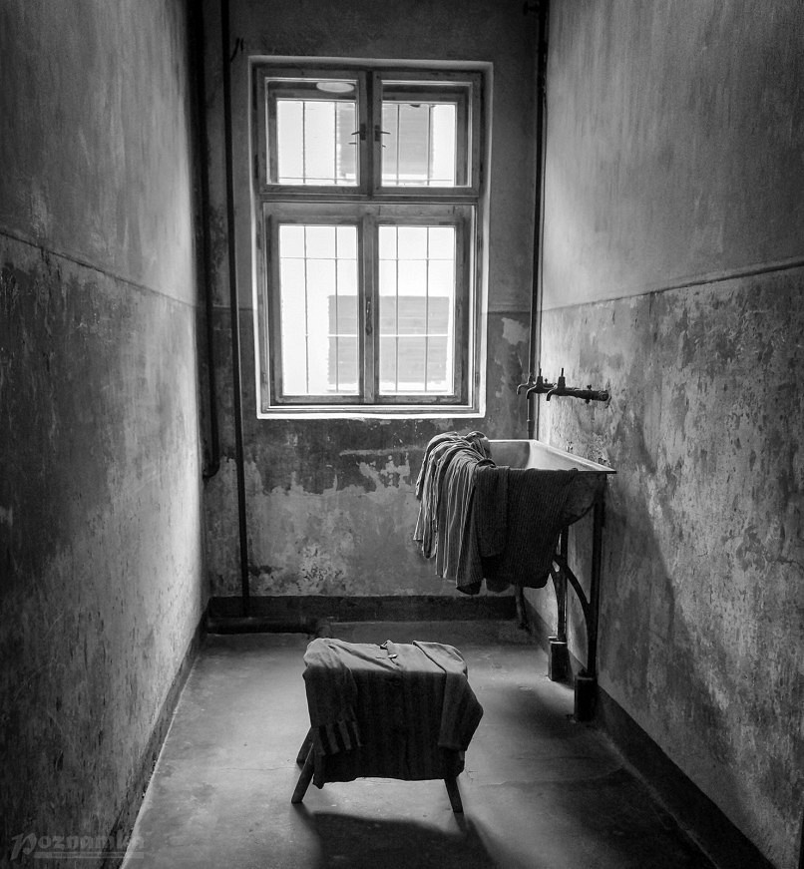
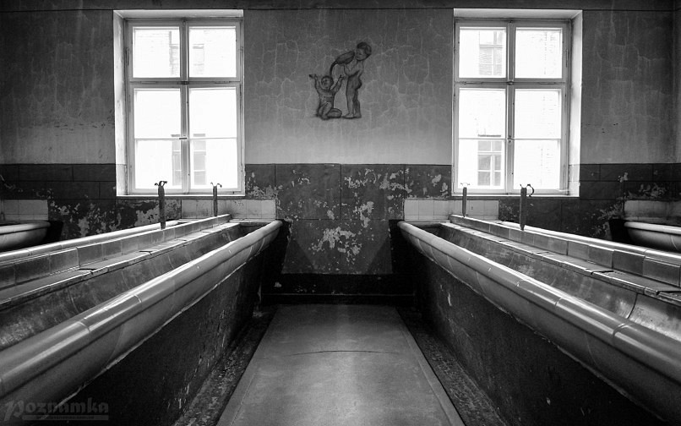
Быт в концлагере
Всех вновь прибывших стригли, мыли, дезинфицировали, отбирали одежду и личные вещи, а затем регистрировали и присваивали номера. С 1943 года заключённым делали номерные татуировки: взрослым – на руке, а детям и младенцам – на бедре.
Вода была только холодная, расход её строго регламентирован (несколько минут в неделю).
Сыпной
тиф
ЧЕСОТКА
Брюшной
тиф
Умывальная и душевая комнаты

Slide 19
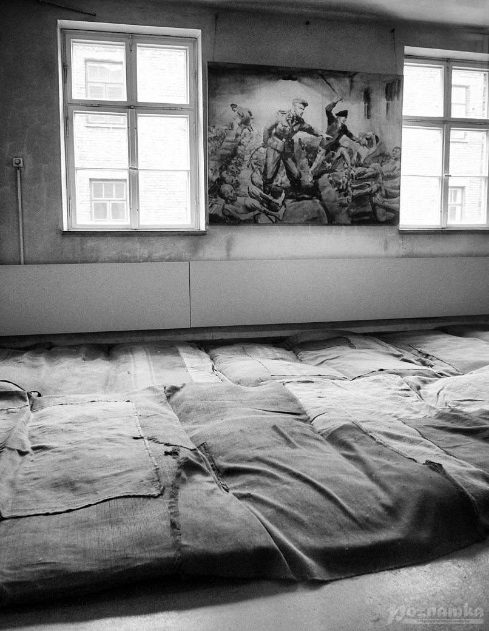
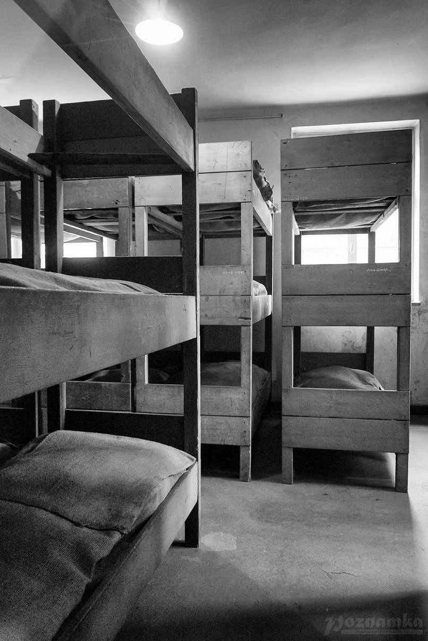
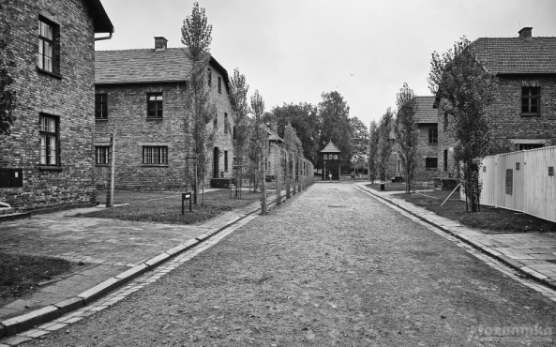
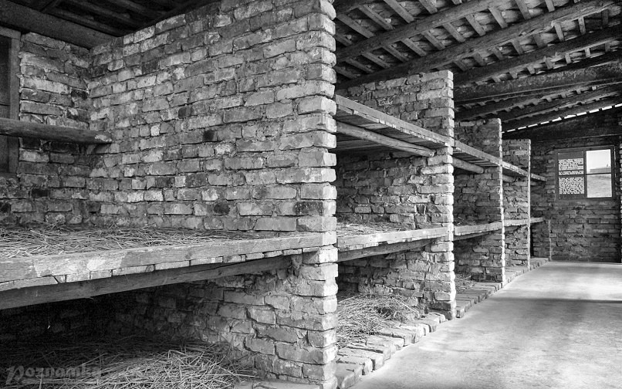
«Отдых» в концлагере
Впервые прибывшие в лагерь размещались на подстилках из тонкой соломы по 200 человек в помещении, рассчитанном на 40 – 50 человек.
Спальные места узников концлагеря Аушвиц II (Биркенау)
Трёхъярусные нары, на каждой
кровати – по два заключённых

Slide 20
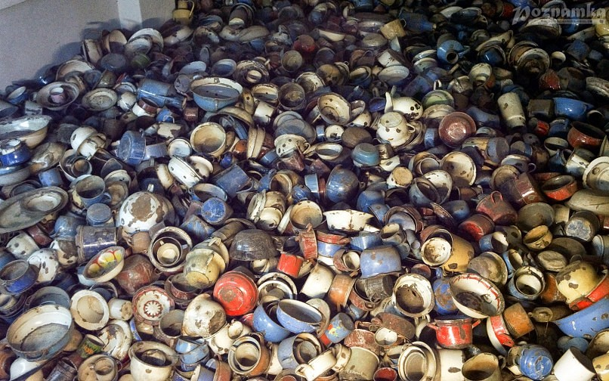
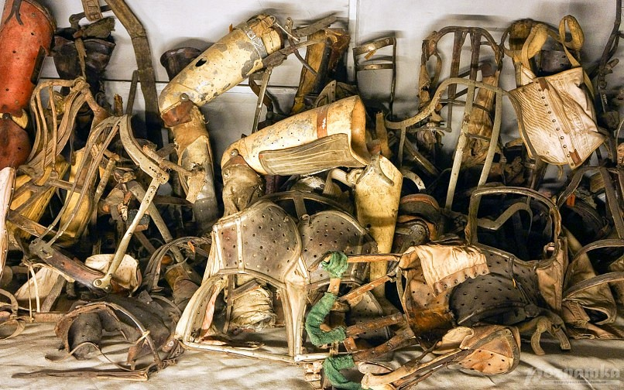
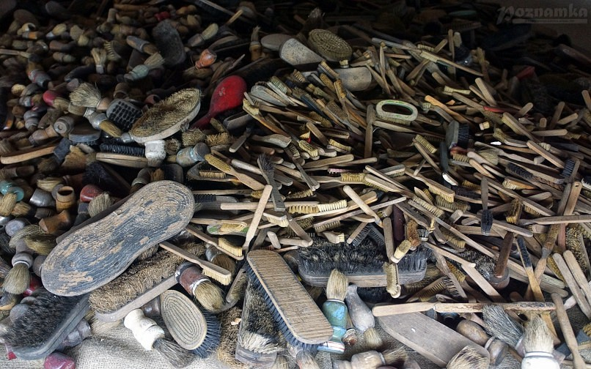
Личные вещи узников концлагеря
Все личные вещи заключённых
отбирались эсэсовцами. Их
сортировали, а затем вывозили
в Третий рейх для нужд Вермахта. Золотые зубы переплавлялись в слитки и отправлялись в Германию.
Фашисты даже хранили волосы, полученные после стрижки узников.

Slide 21
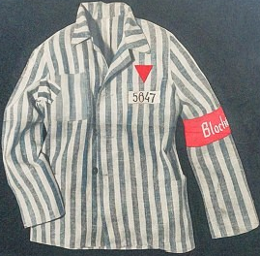
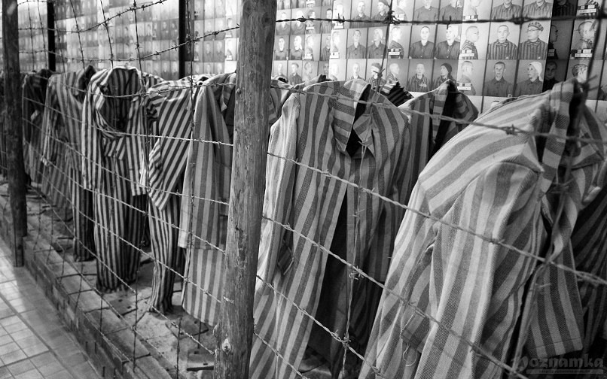
Категории заключённых
Все арестованные делились на категории и получали треугольники разного цвета, которые пришивались на тюремные робы вместе с номерами.
Красный треугольник носили политические заключённые, евреи – шестиконечную звезду, которая состояла из двух треугольников: жёлтый – принадлежность к еврейской нации, второй – причина ареста.
Чёрные треугольники – «антиобщественные элементы» (цыгане); «Свидетели Иеговы» - фиолетовые; все остальные – зелёные треугольники.
Рабочая форма узников
Освенцима

Slide 22
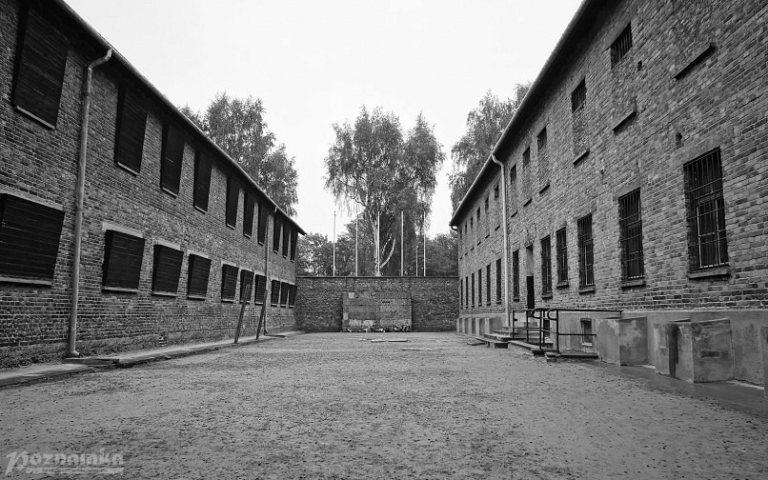
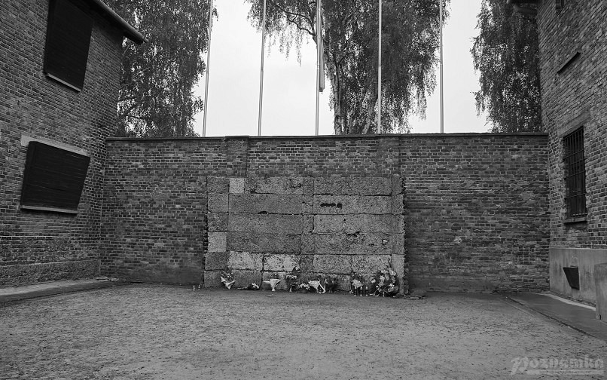
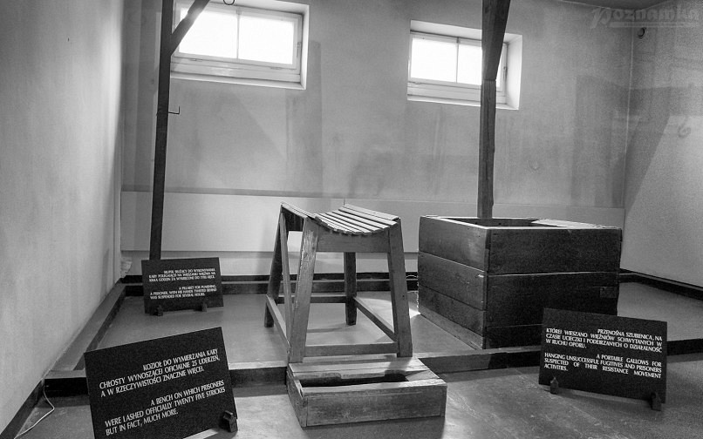
«Стена смерти» («Чёрная стена»)
Барак № 10 - лагерная больница
Барак № 11 - тюрьма
Псевдонаучные опыты на младенцах, апробация лекарств, стерилизация, принудительное переохлаждение, генетические эксперименты.
Ослабевшие заключённые без надежды на выздоровление. Периодическая «чистка». «Преддверие крематория».
Пыточная
камера в
подвале
тюрьмы
Расстреляно свыше 5 000 человек

Slide 23
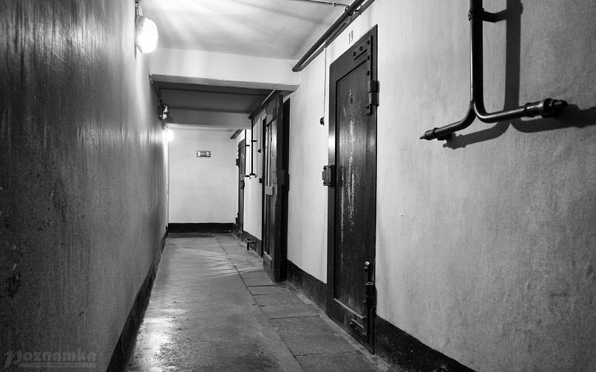
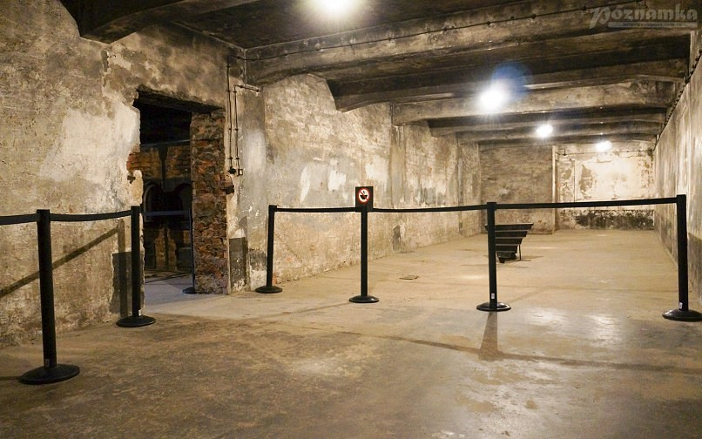
Газовые камеры
В подвалах тюрьмы и в крематории находились газовые камеры. Здесь проводили испытания смертоносного газа «Циклон-Б», который подавался по специальным трубам или через вентиляционный люк. В течение 15 минут сотни людей погибали в страшных муках. Чтобы заглушить их крики, на улице заводили двигатели нескольких мотоциклов.

Slide 24
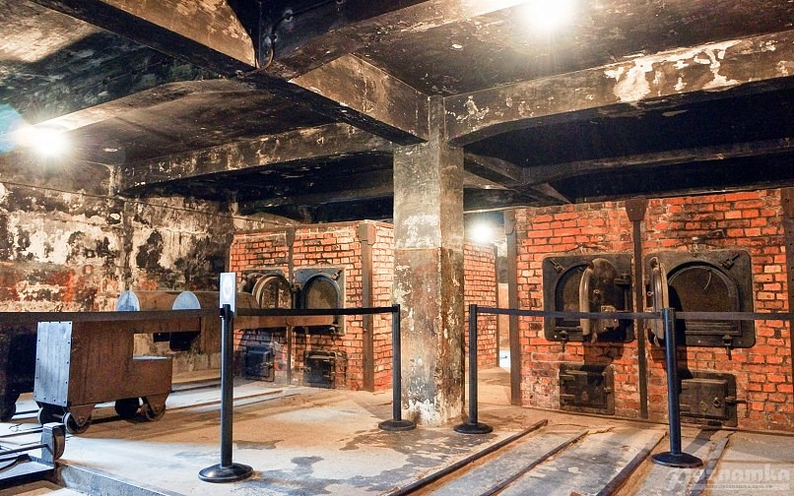
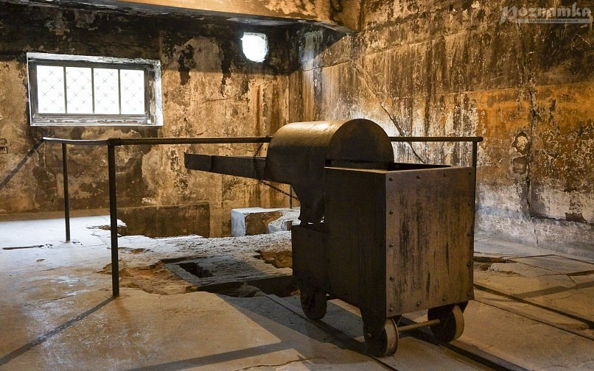
Печи крематория
После газовой камеры
трупы отправляли
в крематорий
В сутки сжигалось около 350 тел
Тележка для заталкивания
трупов в печи крематория

Slide 25






Slide 26




Slide 27

11 апреля - Международный день освобождения
узников фашистских концлагерей
11 апреля 1945 года узники одного из самых чудовищных гитлеровских лагерей смерти Бухенвальда с оружием в руках добились своего освобождения.
По решению ООН этот день объявлен Международным днем освобождения узников фашистских концлагерей.

Slide 28



Память, память,
Ты порой тревожно
Бьёшь по нервам, бешено скользя,
Позабыть такое невозможно,
Потому что забывать нельзя.
Нонна Журавлева-Гросс
Мемориальный комплекс
(Тростенец, Белоруссия)
Мемориальный ансамбль
(Саласпилс, Латвия)

Slide 29
Источники информации
https://www.dw.com/cda/ru/
https://poznamka.ru/poland/kontslager-osventsim
https://ru.wikipedia.org/wiki
http://artyushenkooleg.ru/wp-oleg/archives
https://diletant.media/articles/25977107/

